Slide 1
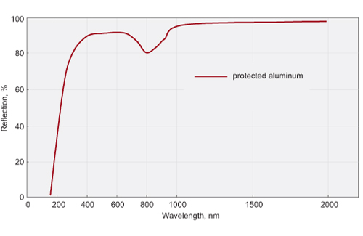
Eksma UV Al protected mirror
230
250
300
340

Slide 2
